Slide 1
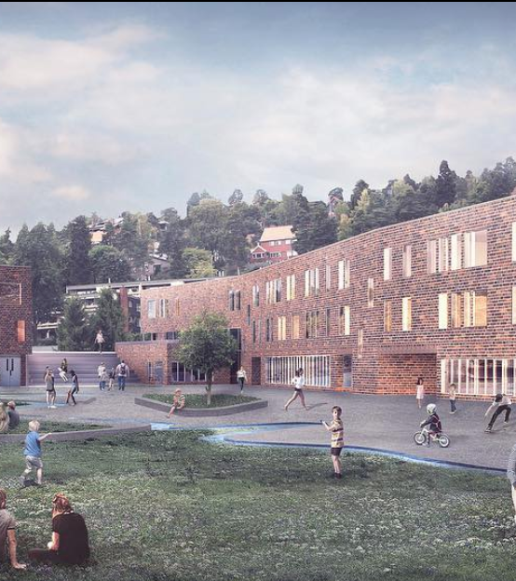
Velkommen til foreldremøte 19. mars
Innhold:
17.30 – 18.15, informasjon om:
Om Holmen skole
Informasjon fra idrettslaget Ready
Informasjon fra skolehelsetjensten
Overgang barnehage og skole
Litt om 6-åringen
Retningslinjer for inndeling av grupper/klasser
18.15 – 19.15, grupper
Hverdagen på 1. trinn (klasserom i enden av gangen i 2. etasje)
Skole-hjem samarbeid og forventningsavklaringer (personalrommet)
Aktivitetsskolen – AKS (klasserom på toppen av Galaksen)
19.15 – 19.30
Oppsummering, spørsmål og evaluering av møtet
Notes:
Bente:

Slide 2

Samarbeid Ready IF og Holmen skole.
Samarbeidet siden høsten 2024.
Møter mellom ledelsen på skolen og i Ready.
Hvorfor samarbeid?
  Vi ser mange av de samme utfordringene
  Mange av barna har skolen og idrettslaget som felles arena
  Skape gode rammevilkår for et trygt miljø
  Gi barna best mulig aktivitet, innenfor tryggest mulig rammer
Vi snakker ikke om enkeltbarn, taushetsplikten gjelder.

Slide 3


Slide 4
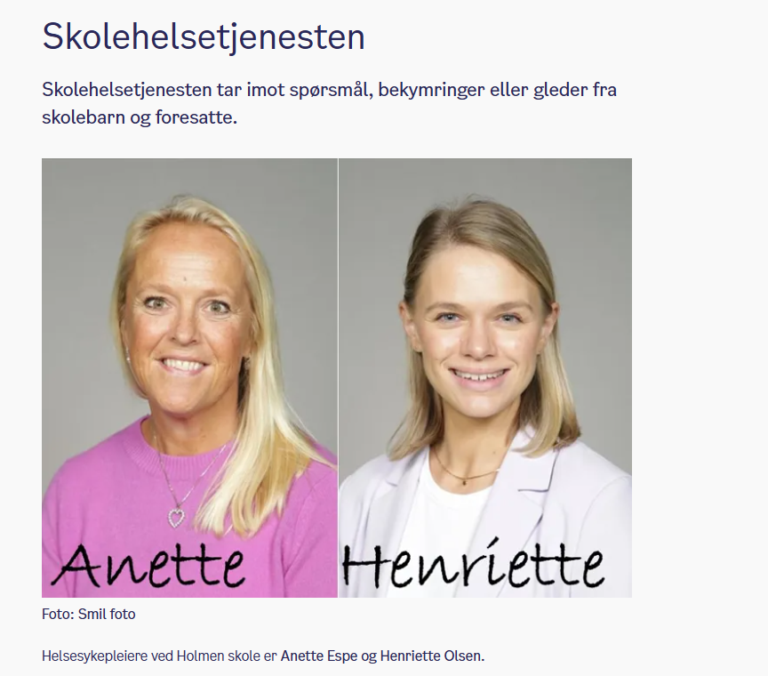

Slide 5
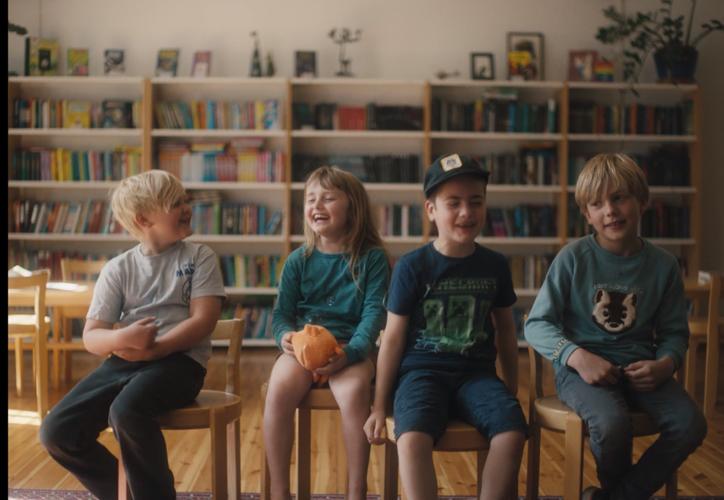
Samarbeid mellom foresatte, skaper vennskap for barna | Videos & Movies on Vimeo
Notes:
Nå starter vi! Velkommen til Holmen skole og velkommen som forelder.
Presentasjon.
Rekk opp hånda de som skal sende sitt første barn til skolen.

Slide 6
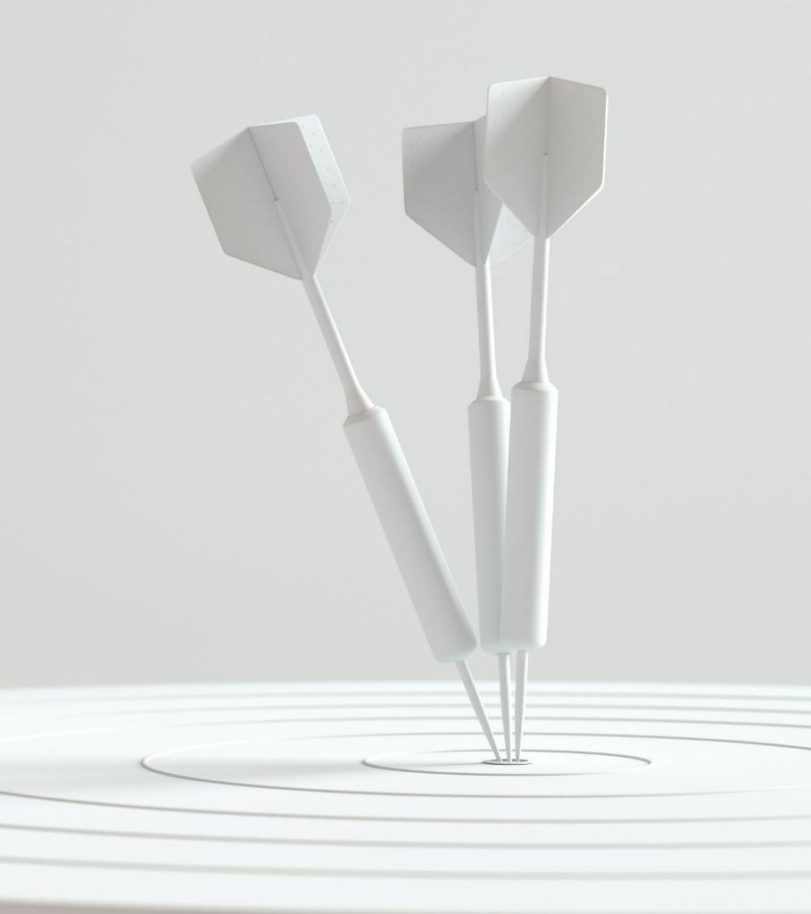

Mål for møtet:
Gi dere innblikk i hva Holmen skole står for og hva som er viktig for oss
Gi god informasjon om oppstart i skole og AKS
Skape glede og forventning til skolestart 2026
Notes:
Målet for møtet i dag er å gi dere nyttig informasjon. Videre håper vi dere opplever at vi er interessert i å ta imot barna deres og at vi er godt rustet for å gi dem både et faglig og et sosialt godt tilbud. Ikke minst håper vi at dere etter presentasjonen har en glede og positive forventninger til skolestart i august.

Slide 7

Elevene skal utvikle kunnskap, kompetanse og holdninger for å kunne mestre livene sine og for å kunne delta i arbeid og fellesskap i samfunnet.
De skal utvise skaperglede, engasjement og utforskertrang.
Utdrag fra opplæringens formålsparagraf, LK20
Notes:
Bente
Skolen har et stort oppdrag og et langsiktig mål. Vi skal både se eleven her og nå, men også tørre å tenke lange tanker for hver enkelt av dem. Vi skal forberede barna for en fremtid hvor de kan være bidragsytere til samfunnet de skal være en del av. Vi vet lite om fremtiden, men fremtidsforskerne er entydige: Løsningen på mange av samfunnsflokene ligger i fellesskapet. Skolen skal både danne og utdanne barna. Det er et dobbelt oppdrag og det er stort. Vi låner barne deres i 7 år, mens dere har ansvaret for dem resten av livet. Så dette må vi stå sammen om.

Slide 8
Holmen skole – vi strekker oss lenger
RAUS – ROBUST – UTFORSKENDE
Åpnet i 2018
573 elever
PLUSS: 24 elever fordelt på 3 avdelinger. Autisme og store sammensatte funksjonsvansker
Ca. 115 ansatte, hvor 55 er pedagoger
AKS på 1.-7. trinn
Satningsområder inneværende skoleår:
Fellesskapende undervisning med fokus på inkludering, samarbeid og elevaktiv undervisning
Periodeplanverk og god forståelse av LK20 – skoleåret deles i 6 temaer som er felles for hele skolen
God ressursutnyttelse i alle ledd
Godt samarbeid mellom skole og hjem
Notes:
Skriftlig informasjon forteller mye om hvordan vi tenker og jobber. Pedagogisk profil.

Slide 9
Møtepunkter før skolestart i august:
Åpne ettermiddager på AKS 14. og 15. april kl. 16.30 – 17.30
Barnehagebesøksdager (vi sender invitasjon til barnehagene)
  4.mai kl. 9.00 – 10.00
  6.mai kl. 9.00 – 10.00
Førskoledag tirsdag 9. juni kl. 14.30 – 16.00
AKS åpner mandag 3.august
Første skoledag mandag 17. august kl. 10.00
Overføringsmøter for elever med spesielle behov/spesialpedagogisk hjelp i barnehagen i løpet av våren. Barnehagene tar kontakt med skolen. Skolen kaller inn til møte med barnehage og foresatte (PPT ved behov).
Notes:
Bente
Vi er også ganske rause med å tilrettelegge for små korte møter.
Vi er like interesserte som dere i å skape en trygg og god overgang til skolen.

Slide 10

Overgangen fra barnehage til skole:
Overgangen kan være utfordrende
  Den trygge barnegruppa i barnehagen er borte
  Barna skal bli kjent og finne sin plass
Støtt barnet deres i emosjonene
Løsrivelse – både for barn og voksne
Notes:
Bente
Overgangen fra barnehage til skole er sannsynligvis den første og den største overgangen for barna deres så langt. Det er også en stor overgang for dere som foreldre. Dere vil oppleve at dere mister mye av den kontrollen og oversikten som dere har i barnehagen, og dere må ikke forvente at barna vil gi dere rapport fra skoledagen når de kommer hjem. Her gjelder det å ha tillit til at barna har det bra, at de er trygge og at de lærer. Samtidig må dere være forberedte på at overgangen vil bli stor og for mange ganske tøff.
Mange av barna har gått i samme barnehage siden de begynte. Det betyr at de har vokst seg store sammen med barnegruppen sin. Barna i barnehagen tåler hverandre og kjenner hverandre svært godt. På skolen skal man etablere seg i en helt ny barnegruppe, på et helt nytt sted og med nye voksne på alle kanter. I tillegg innebærer skoledagen et helt annet press og mindre valgfrihet for barna. Dette kan føles voldsomt for små kropper. Barn som har hatt mange lekekamerater i barnehagen, kan oppleve å ikke være førstevalget lenger.
Våre råd er at dere er varme og trygge voksne som møter barnet på emosjonene deres, men som ikke skal gå inn og løse situasjonene på vegne av dem. Det er lurt å si: Det at ingen ville være på den leken du foreslo i dag – det skjønner jeg du syntes var dumt. Jeg skjønner at du ble både lei deg og kanskje litt sint da. I morgen går det sikkert bedre. Kanskje du heller kan være på en lek de andre foreslår og kanskje du lærer deg noe nytt og blir kjent med noen nye barn.
Det er ikke lurt å skulle løse opp i alt på vegne av barnet deres. Vær trygg på at vi er mange voksne på skolen som ser og bryr oss. Det er jobben vår å sørge for at de har et trygt og godt skolemiljø, men vi kan ikke løse alt vi heller. Noen humper i veien må barna gjennom. Husk at det er 28 barn som skal finne sin plass i klassen. Gi dem tid og gi oss tid.

Slide 11
Informasjonsskriv fra barnehagen til skolen
Viktigste informasjon vi får før skolestart
Får betydning for hvor godt vi kan møte barnet når det begynner

Slide 12
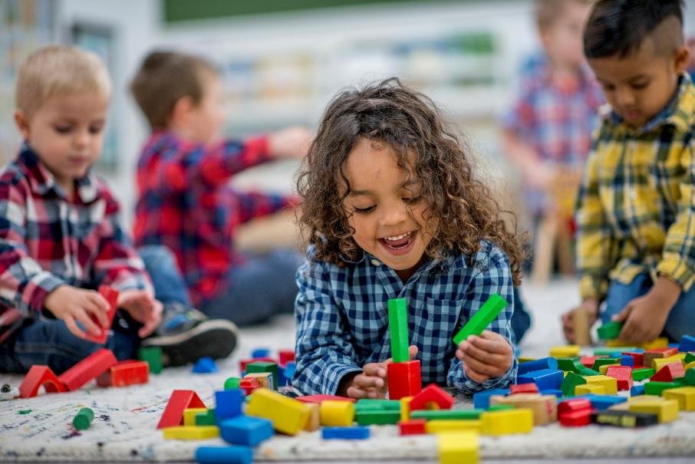
Litt om 6-åringen
Dere kommer med det beste barnet dere har…
…og barnet gjør så godt det kan…
….hver eneste dag
…likevel vil det for noen bli vanskelig…
Da trenger alle barn kloke, rause, robuste og varme voksne rundt seg.
Både vi som jobber her, men også dere som foreldre.
Dere foreldre trenger også hverandre.
Notes:
Bente – alle barn har rett til å gå på skole
Blant dere som sitter her nå så vil det helt sikkert være noen som har en klump i magen. En klump i magen fordi dere er foreldre til et forsiktig barn som bruker lang tid på å venne seg til nye situasjoner, rutiner og ikke minst nye mennesker. En klump i magen fordi dere har et barn som strever med samspill og med å komme inn i lek. Et barn som strever med å sitte stille eller et barn som ofte kommer i konflikt og kan både slå, dytte og sparke. Eller dere har en klump i magen bare fordi dette er nytt og ukjent og barnet deres er det absolutt kjæreste dere har.
Og klumpen i magen er der fordi dere er bekymret for hvordan dette skal gå.

Slide 13
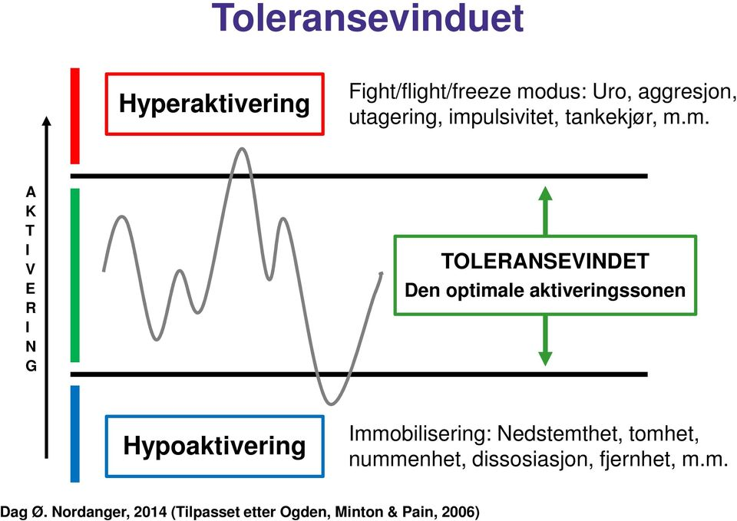

Slide 14
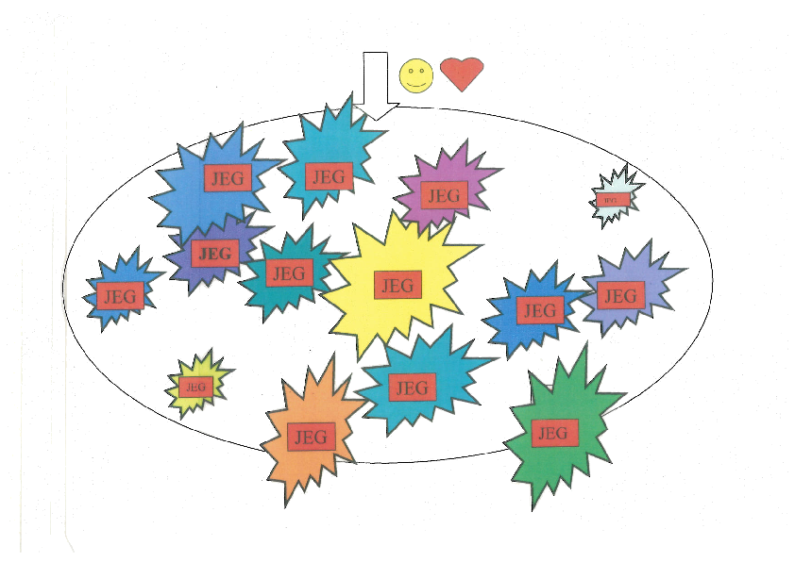
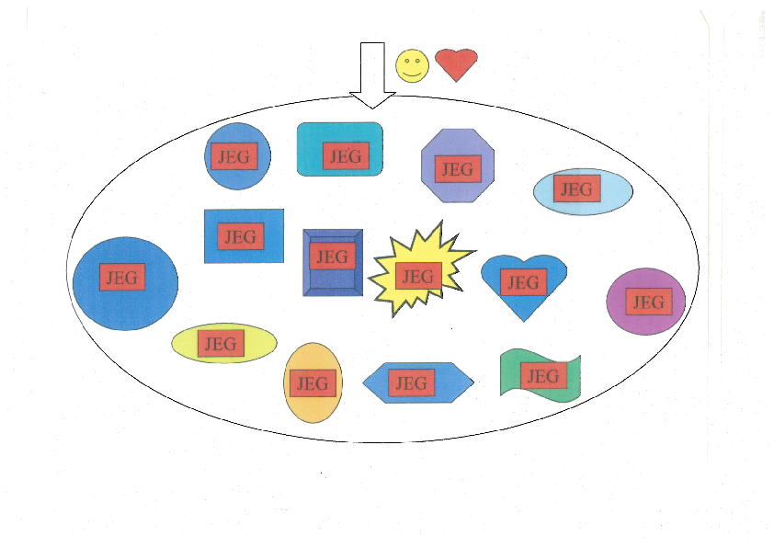
Det er mange enkeltindivider:
5-6 åringer:
7-åringer:
Notes:
Bente
5-6-åringene som starter ¨på skolen kommer i et voldsomt spenn når det gjelder kognitivt og sosialt modenhetsnivå. Felles for de fleste er at de er store JEG-er. De ser mest seg selv og er mindre opptatt av de som er rundt. Dette er helt normalt I figuren ser vi enkeltindividene med ulike tagger og store JEG-er.
De skal få lov til å være seg selv, samtidig som de skal utvikle seg til å kunne samhandle med andre mennesker. Sosial kompetanse er viktig uansett – og det er ikke noe man er født med, men noe som må læres.

Slide 15
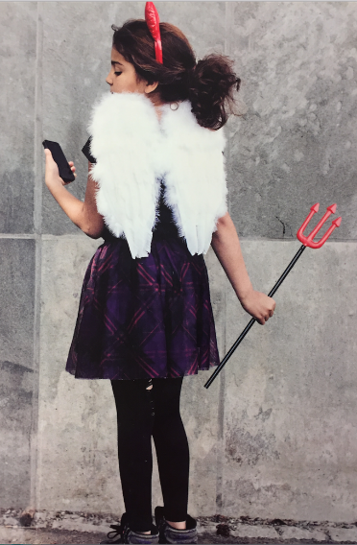
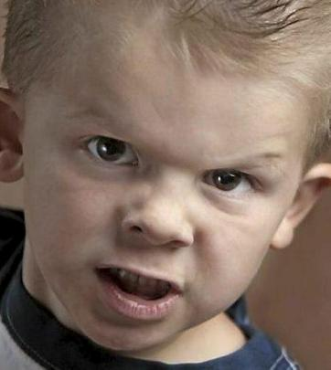
Sosial kompetanse og selvregulering:
Ingen barn er hverken eller…
På Holmen har vi elever på alle trinn som strever sosialt. De trenger mer sosial trening enn andre barn, men får ofte lite trening fordi det er utfordrende å ha dem på besøk
Barns evne til selvregulering og til å kontrollere egne handlinger, tanker og følelser for å oppnå et mål, varierer
Selvregulering har positiv sammenheng med elevers skoleprestasjoner og sosial fungering
      utsette egne behov
      styre egne handlinger
      ta hensyn til fellesskapet
    Barna trenger oss voksne som veiledere og forbilder – nå og i mange år fremover
    Ta alltid kontakt med skolen før du trekker slutninger
    Snu speilet – tenk om det var ditt barn som strevde
Notes:
Bente
Dette er vanskelig for 5 – 6 åringen. Men som alt annet i livet så må det læres. Balansegangen mellom det som er søtt og sjarmerende ved barnet mitt, og det som kanskje ikke er fullt så sjarmerende på sikt. Vi må tørre å gå inn å hjelpe barna med å regulere seg. Det kan by på noen beinharde kamper, men det er viktig å stå i kampene – i hvertfall plukke ut noen og være konsekvente.
De siste årene har vi erfart at vi får flere og flere barn som strever med selvregulering og som har en atferd som utfordrer både barn og voksne. De akspeterer ikke at det settes grenser for dem. Disse barna er det dere klager over når de gjør noe mot ditt barn.
Vi kjenner ikke dere som foreldregruppe, men vi ser en endring. Vår hypotese er at for mange familier snakker for lite sammen og at foreldrene ikke orker eller klarer å sette grenser for eget barn. Vi erfarer at mange tenker dette er skolens oppdrag. Vi driver først og fremst opplæring – dere driver oppdragelse. Vi tror blant annet verdens beste barnevakt – iPad og andre digitale verktøy har noe av ansvaret. Jeg er selv mamma til to og vet hvor godt det er når vi voksne kan få litt fri, samtidig som barna får drive med det de aller helst vil. Ingen krangling, ikke noe mas.

Slide 16
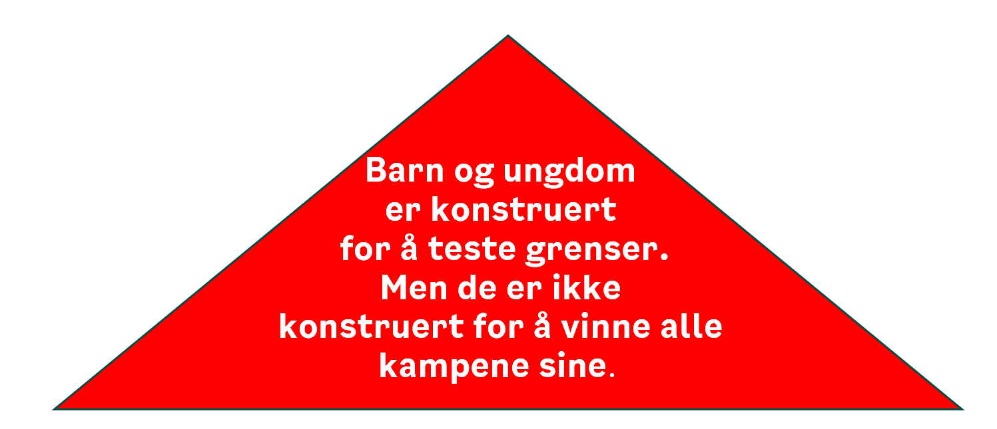
Dette er det lurt å trene på:
For barnet:
Å vente på tur
Å møte motstand
La andre blir hørt
Akseptere flertallsbeslutninger
Innordne seg etter regler
Tap og vinn med samme sinn
Å løse enkle uenigheter selv
Å dele med andre (leker, ting og mat/godsaker)
For foresatte:
Snakk med barna og veiled dem
Tør å sette grenser og følg opp
Innta en undrende tilnærming til barnas opplevelser på skolen/AKS– det finnes alltid to sider (minst)
Hold hodet kaldt og hjertet varmt
Sørg for at du selv er regulert før du snakker med barnet, andres barn, andre foresatte, skolen
Notes:
Bente
Dere har de beste intensjoner når dere vil barna deres det aller beste. Noen ganger kan man imidlertid som voksne bli litt for ivaretagende og ettergivende. Grensesetting er utfordrende, det vet vi alle sammen, men det må til. Barn som får tydelige rammer og som blir stilt klare forventninger til blir trygge og robuste. Det er så lett å lage snarveier i oppdragelsen til barna, kanskje mest av alt for å skåne seg selv for kampene. Men disse snarveiene leder sjelden til noe godt. Det er i motstand vi lærer aller mest. Denne motstanden må vi tørre å la barna erfare fra de er små. Det å stå i noe som er vanskelig gir en robusthet og et handlingsperspektiv som gjør at barna tåler motgang. Dagens barn er under sterkt press utenfra fra alle kanter. Vi vil så gjerne skåne dem fordi det smerter oss som voksne når barna har det vanskelig. Viktigere enn å skåne dem er å hjelpe barna å sortere og forstå. Anerkjenne at noe av og til er vanskelig, men at vi som vokse er der for å hjelpe til, men at vi ikke kan ta bort det som gjør vondt.
Barn som aldri har tapt i et spill eller som alltid får viljen sin, får det vanskelig når de begynner på skolen og leken blir mer og mer fri. Ikke gjør barna deres en bjørnetjeneste.
Ikke alltid ordne opp alt for dem. Der det er mulig, la dem ordne opp selv. En liten pause for å roe ned er ofte lurt.
Det vil være mange barn i f.eks. garderoben og det vil forekomme at noen kommer borti en annen. Lurt å snakke om at det er sånt som kan skje, og at det ikke er vondt ment alt som skjer.

Slide 17

1. trinn på Holmen skole
Notes:
Anne-Sophie

Slide 18
Prosess, skoletilhørighet 1. trinn 2026
I starten av april skal alle elevene være fordelt og det blir sendt ut nærskolevedtak om skoleplass.
02.04. – 26.04. sender skolene svar på søknad om skolebytte.
I dag er det 83 barn som er plassert i vår skolekrets på høstens 1. trinn.
Vi har 82 (84) plasser.
Notes:
Anne-Sophie

Slide 19
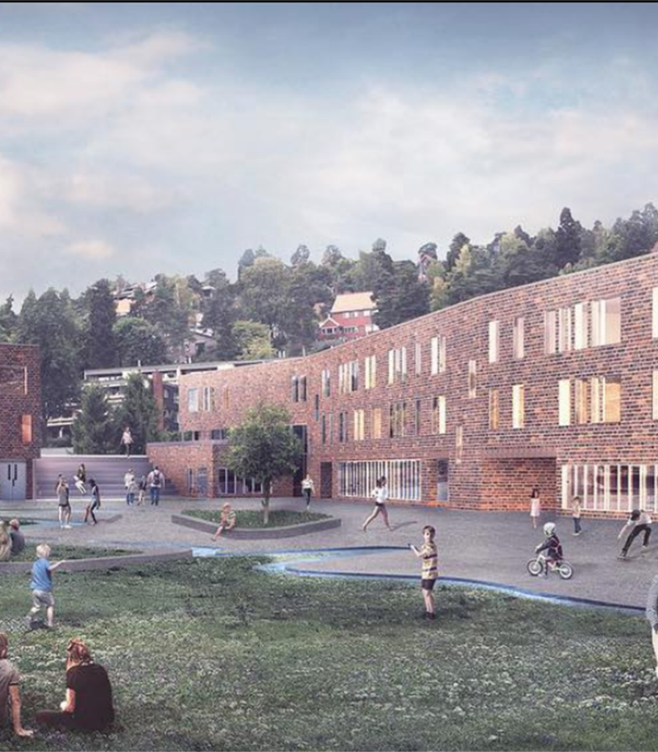
Hva er viktig for oss
Trinnet som en enhet
Alle skal få mulighet til å bli kjent og ha en samhørighet
Trygge elever
Flere voksne som ser hver enkelt elev

Slide 20
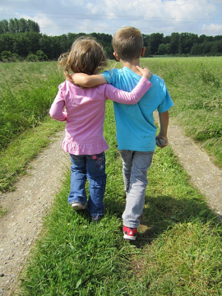
Organisering av elevene på 1. trinn
Fire fargegrupper med hver sin kontaktlærer
Etter høstferien starter «planetgrupper»
«Planetgrupper» er hovedsakelig i fag som er preget av samarbeid og lek som: uteskole, spill, KRØ, Kunst og håndverk og musikk

Slide 21
Voksne på 1. trinn
Lærernorm: en pedagog per 15 barn
Fire kontaktlærere med samme kontaktelever hele året
Forsterketlærere, leselærer og/eller barneveileder i tillegg til kontaktlærere
Spesialpedagog til elever med ITO (individuelt tilrettelagt opplæring)
Lærerne samarbeider tett og planlegger skoledagene sammen
Vårt trinn, våre elever, vårt opplegg
Notes:
Bente

Slide 22

«Planetgrupper»
Rullerer ca. hver 6. uke
Planetgruppene settes sammen etter ulike kriterier hver gang
Hvem tror vi kunne ha glede av å bli kjent
Hvem ønsker å bli kjent med hverandre
Hvem kan passe sammen, men som de selv ikke har tenkt på?
Hvem har enda ikke vært sammen
Målet: Se alle elevene i forskjellige sammensetninger
Hvem spiller hverandre gode, sosialt og faglig
Notes:
gang med planetgrupper: Uke 41-47
Litt tilfeldig, men tar utgangspunkt i hvilke erfaringer vi har fra hver fargegruppe
gang med planet grupper uke 48- 3. Etter hvem de vill bli kjent med
gang med planetgrupper, uke 4-11. Hvem passer sammen men noen andre enn de har vært med tidligere og noen de har vært med men som de ikke selv har tenkt på.
Hvem har ikke vært sammen tidligere

Slide 23
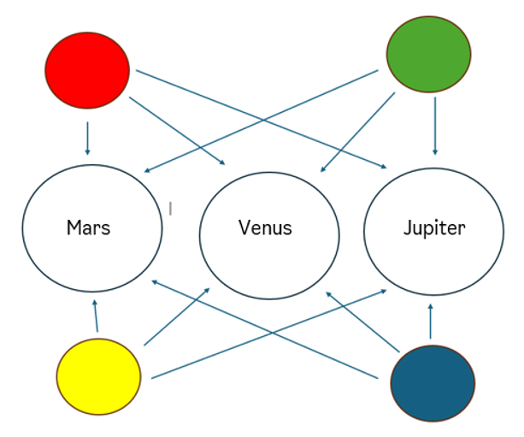
Sammensetning av klasser til 2. trinn
Hvilke elever fungerer godt sosialt sammen?
Hvilke elever fungerer bra faglig sammen?
Alle elever skal komme i klasse med noen de kjenner og
er trygge på.
Elevene ble satt sammen i mindre «bobler» 2-4 elever, ut fra hvem de selv sa de var trygge på.
«Boblene» ble så satt sammen til klasser ut fra de dataene vi hadde fra planetgrupper og fargegrupper

Slide 24

Sammensetning av klasser 2. trinn
Dette tar vi hensyn til:
Sosiale relasjoner, trygghet og fellesskap
Pedagogiske hensyn; faglig og sosialt
Jevn kjønnsbalanse
Jevnt antall elever
Elever med utfordringer faglig/sosialt
Dette tar vi mindre hensyn til:
- Geografi har mindre betydning fordi elevene vil kjenne hverandre
- Alle starter og slutter samtidig
- Følgegrupper kan etableres på tvers av trinnet

Slide 25
Overgangen fra fargegrupper til klasser
Klassene settes i mai
(kan gjøres enkelte justeringer)
Innarbeide rutiner og bli kjent

Slide 26

Vi starter hver morgen med felles lek
Lek har en vesentlig betydning for barnas utvikling
Vennskap og trygghet
Lek som læringsstøttende aktivitet
Motivasjon og mestring
Utvikler hjernens nettverk og de lange forbindelsene i hjernen (Per Brodal)
Notes:
På Holmen så starter vi skoledagen med lek. Det er det mange grunner til. Senere vil dere få et innblikk i hvordan og hvorfor,

Slide 27
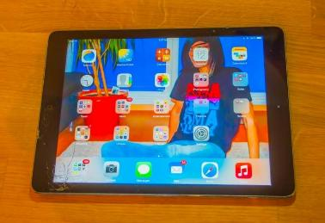

Læringsbrett eller blyant og papir?
Ja takk, begge deler
Klassesett med læringsbrett på trinnet
Fysiske lærebøker i norsk og matematikk (etter jul)

Slide 28
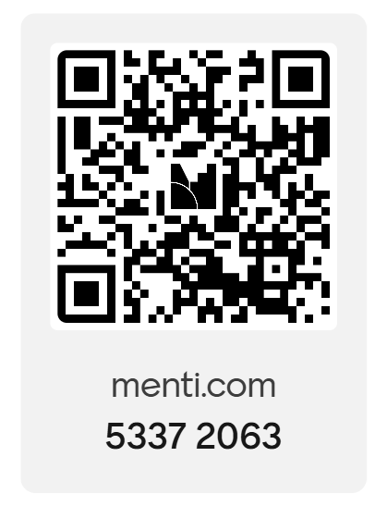
Nådde vi målene for møtet?
Gå til www.menticom og bruk koden 53372063
Gi dere innblikk i hva Holmen skole står for og hva som er viktig for oss
Gi god informasjon om oppstart i skole og AKS
Skape glede og forventning til skolestart 2026
Spørsmål?
VI ER KLARE OG VI GLEDER OSS!
Notes:
NY menti
Målet for møtet i dag er å gi dere nyttig informasjon. Videre håper vi dere opplever at vi er interessert i å ta imot barna deres og at vi er godt rustet for å gi dem både et faglig og et sosialt godt tilbud. Ikke minst håper vi at dere etter presentasjonen har en glede og positive forventninger til skolestart i august.

Slide 29

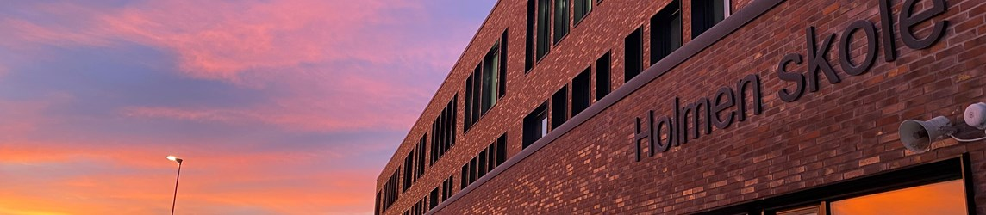

Slide 30
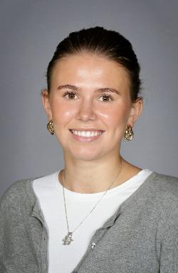
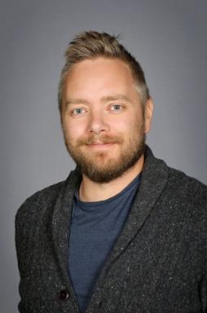
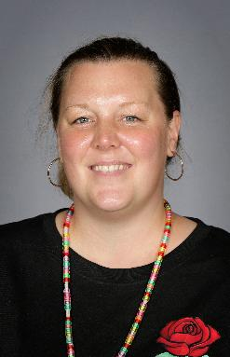
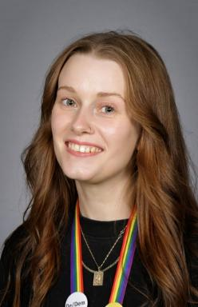
AKS ledelsen
AKS-leder Stine Smeby
Selma Odland / Martin Stubbrud
Baseleder 1 og 2. trinn
Stine Smeby
Baseleder 3. og 4. trinn
Ingrid Storrønningen
Baseleder Klubben (5–7. trinn)
Og ikke minst mange kreative og flotte aktivitetsledere i alle klasser :)

Slide 31



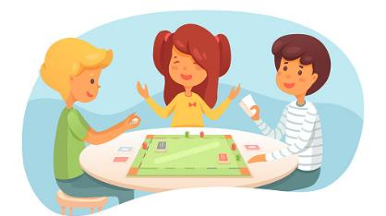
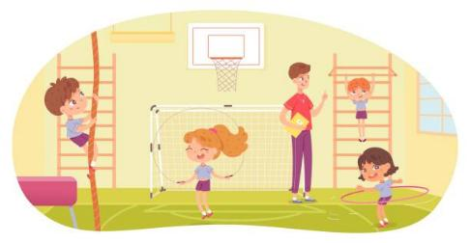

En typisk dag på AKS Holmen:
13:30
Aktivitetsleder overtar klassen og følger dem ut til utetid
13:35-14:00
Utetid i skolegården med aktivitetsledere
14:00-14:30
Skjermfri spising og gå gjennom dagens kurs med barna
Eks: høytlesning eller lydbok
14:30 -15:30
Først økt. Eks: brettspill på base
AKS-kurs for påmeldte
15:30 -16:25
Andre økt. Eks: gymsal eller utetid
Ryddetid etter kurs
16:30
AKS er stengt
Husk å krysse ut i resepsjon
Notes:
Her ser vi en typisk dag på AKS som starer med at AKS-ansatte tar over klassen I klasserommet og går igjennom hva som skal skje på AKS idag.
Deretter utetid, spising, og så kurs og aktiviteter.

Slide 32
AKS Kurs 2026
Kursene er inkludert i AKS-plassen
Vi forandrer kurs fra semester til semester
Vi sender ut egne linker til påmelding
Perleplaza
Ekspedisjonen
Taskmaster
Håndarbeid
Lekselab
DanceMix
Kosekveld
Gøy i gymsal
Musikkverksted
Masterchef
Turnskolen
Kokkeskolen
Eventyrland
Byggmesterne
Fotball for alle
Forskerklubb
Stjerneshow
Spillkroken
Fredagskino
SPA-rom
Tegnetid
Håndarbeid
Notes:
Vi har mange forskjellige kurs på AKS. Her kan vi se noen eksempler. Kursene skiftes ut fra semester til semester og alle AKS-ansatte er med på å bestemme og lage kurs, helt etter hva de AKS-ansatte har erfaring, lyst og egenskaper til.

Slide 33
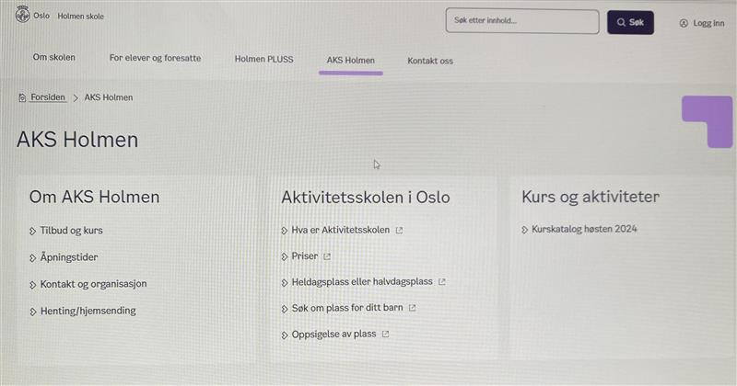
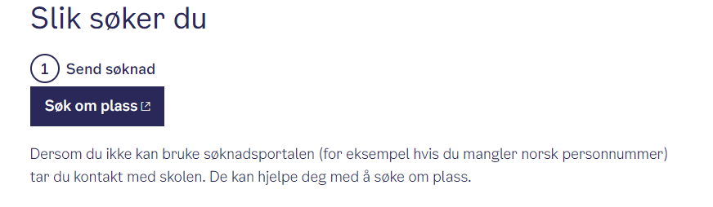
Søk om plass på AKS
holmen.osloskolen.no
Notes:
Slik søker man om plass på AKS. Gå inn på nettstedet og trykk på -> Søk om plass for ditt barn -> Søk om plass.
Etter du har søkt vil du etter hvert få et digitalt tilbud som dere må svare på ila 10 dager. Så har dere plass.
Opptak er løpende.

Slide 34

Foreldreportalen Vigilo
Søknadslink: (Web) SFO/AKS-søknad – Vigilo Skole
Logg inn i Foreldreportalen Vigilo
Notes:
Forklar Vigilo for foreldrene + vær obs med å fortelle om problemene appen har hatt for foreldre og at Vigilo hovedkontor er klar over dette!

Slide 35
Åpne AKS-dager
14. og 15. april kl. 16.30-17.30
For barn og foresatte
Mer info om AKS + møte ansatte
Leketid i klasserom med barna
AKS-ledelse til stede
Tid til spørsmål
Håper å se dere der!

Slide 36


SommerAKS i August 2026
Oppstart Mandag 3.august
«Velkomst i Galaksen» fra kl.07:30 – 10:30 hver dag: her blir det litt
servering, navnelapp, armbånd og «Nytt barn på AKS» skjema som skal
fylles ut. Og selvsagt: Veldig god stemning!
Hvem vil barna møte på? 6 faste voksne som er med 1.trinn i hele august
+ mange andre flotte aktivitetsledere
AKS er et GRUPPETILBUD og jobber under
bemanningsnorm (15 barn pr voksen)
Påmeldingsskjema blir sendt ut til alle foreldre på epost
(kan melde dere på fra nå frem til 7.juni)
Notes:
Fortelle om sommerAKS, velkomst i galaksen og alt som skjer i august! Fortell hvem som leder, hvor mange voksne de vil møte på (evt hvem), og husk å si at all informasjon om det også står på infoskrivet.

Slide 37
Tusen takk for oss og så gleder vi oss til å se dere på besøksdager i April og selvsagt i August!

Slide 38

Et godt skole-hjem samarbeid – hva skal til?
Informasjon:
- Mindre informasjon enn dere er vant til fra barnehagen
Skolemelding og Vigilo
Ukeplan
Informasjon om eget barn ved hendelser av mer alvorlig grad
To foreldremøter og to utviklingssamtaler per år. Andre møter ved behov.
Gi oss informasjon om barnet som dere tenker vi må vite før skolestart
Kommunikasjon:
Kontaktlærer og baseleder (melding eller telefon innenfor arbeidstiden)
Konstruktiv og undrende dialog
Ikke snakk negativt om andre barn, skolen, lærere og andre ansatte foran barna
God dialog med hverandre også når det er vanskelig
Gi ros, smil og hils på ansatte, hverandre og barna
Vi vil bli bedre; gi tilbakemeldinger og still spørsmål når noe ikke fungerer
Samarbeid:
Gjør hverandre gode og gjør oss gode. Da har barna deres størst sjanse for å lykkes og trives
Bidra inn til fellesskapet og følg opp vennegrupper
Engasjer dere i FAU og som klassekontakter – valg i juni
Notes:
Bente:
Kjære alle foresatte som har skolestarter til høsten 2023. Vi har sett frem til å møte dere.
Aller først vil vi gjerne vite hvem vi har foran oss og ikke minst hvem dere er foreldre til. Gå derfor inn på Menti.com

